Slide 2
过去一片狼藉，未来繁花似锦 ——送成都现场用户几份大礼
宓睿 | 执业编号:A1120616040002
·
经传多赢资深投顾。
·
10余年从业经验，主张“一切从简单出发，追求本质把握重点”。精通软件指标盈利模式，独创“四四原则”，“至猎战法” ，“三天原则”等模式，善于在不同行情中运用不同盈利模式抉择市场机会。
股市有风险·投资需谨慎

Slide 3
第一章
2024半年教学成果总结
第二章
下半年翻身准备工作
第三章
送成都现场用户一份大礼
第四章
总结

Slide 4
PART 01
2024半年教学成果总结

Slide 5
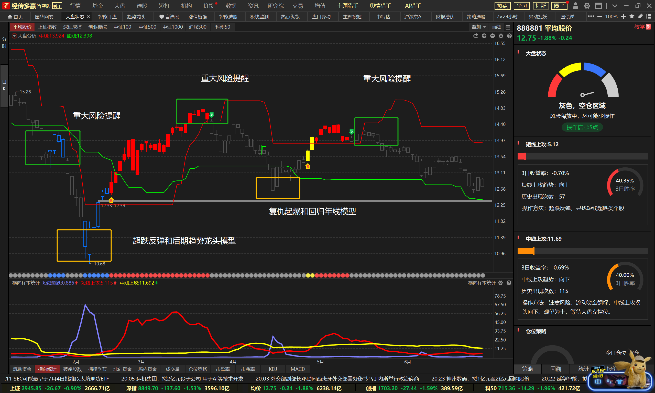
今年三轮牛线下移，躲了几次？
统计1月2日-6月27日，只有749个股票没有创新低，而4376个股票创了新低，在今年行情中，盲目做中长线并不可取，尤其是非控盘股，749个尚未新低股大部分为控盘股【罗老师会聊控盘机遇】
经传多赢资深投顾 :宓睿丨执业编号:A1120616040002 风险提示:观点基于软件数据和理论模型分析，仅供参考，不构成买卖建议，股市有风险，投资需谨慎

Slide 6
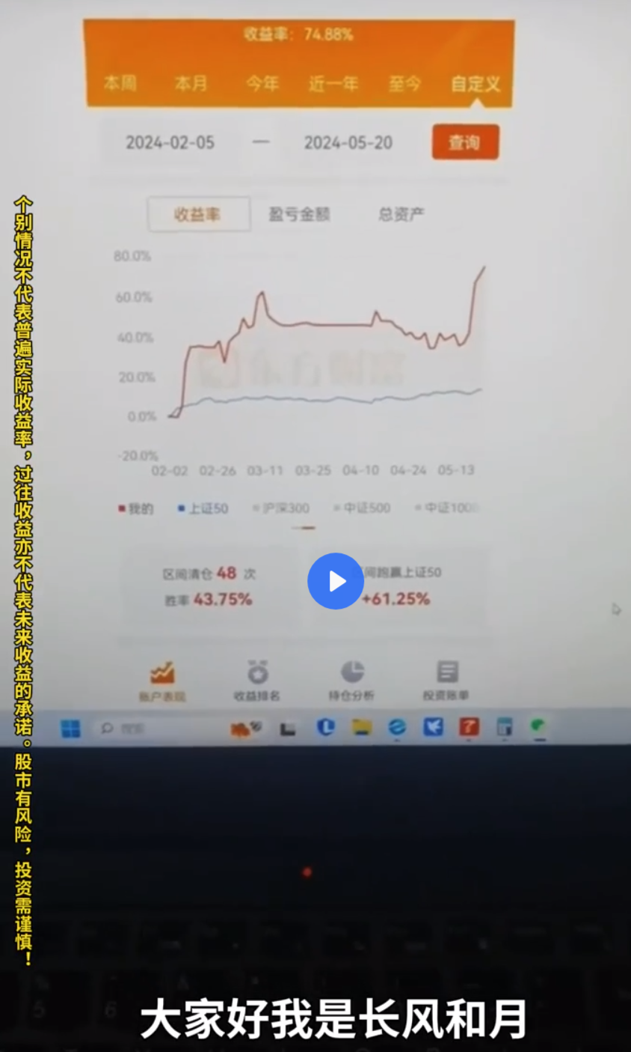
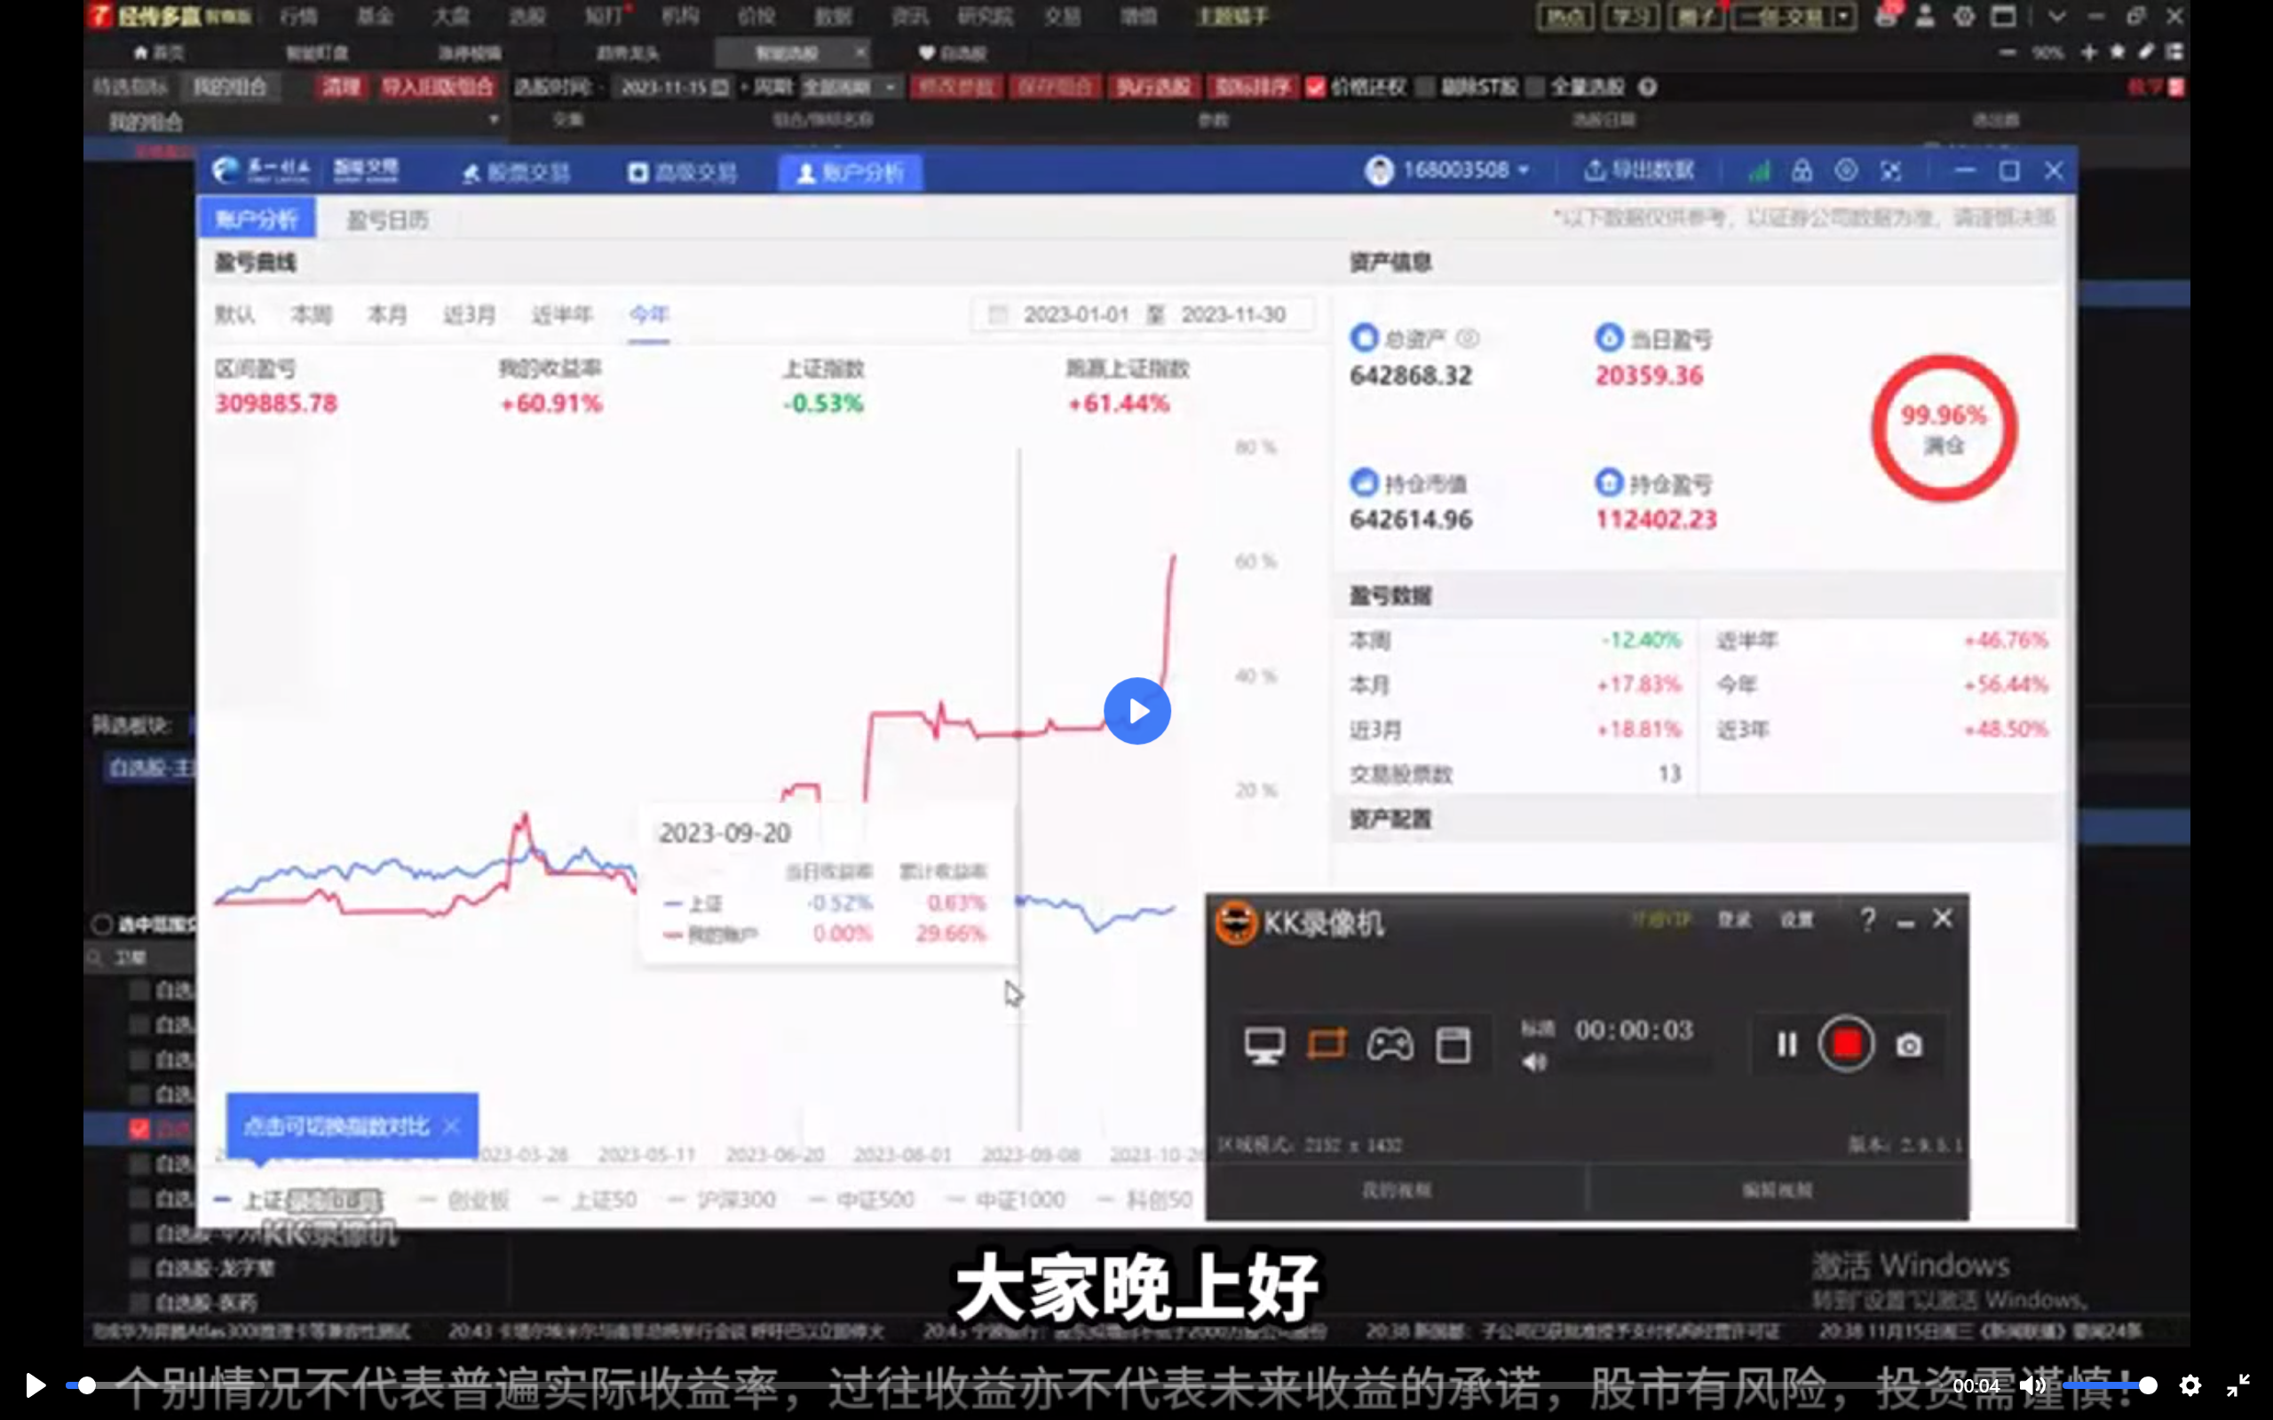
张弛有度，长期生存之道
躲避大盘牛线下移，才能在后期大盘熊线上移后把握机会。少亏与多赚，账户慢慢一点点改变，就像这些用户一样。
经传多赢资深投顾 :宓睿丨执业编号:A1120616040002 风险提示:观点基于软件数据和理论模型分析，仅供参考，不构成买卖建议，股市有风险，投资需谨慎

Slide 7
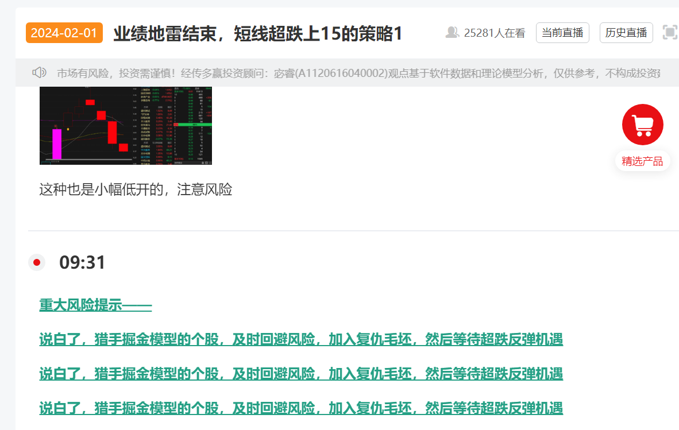
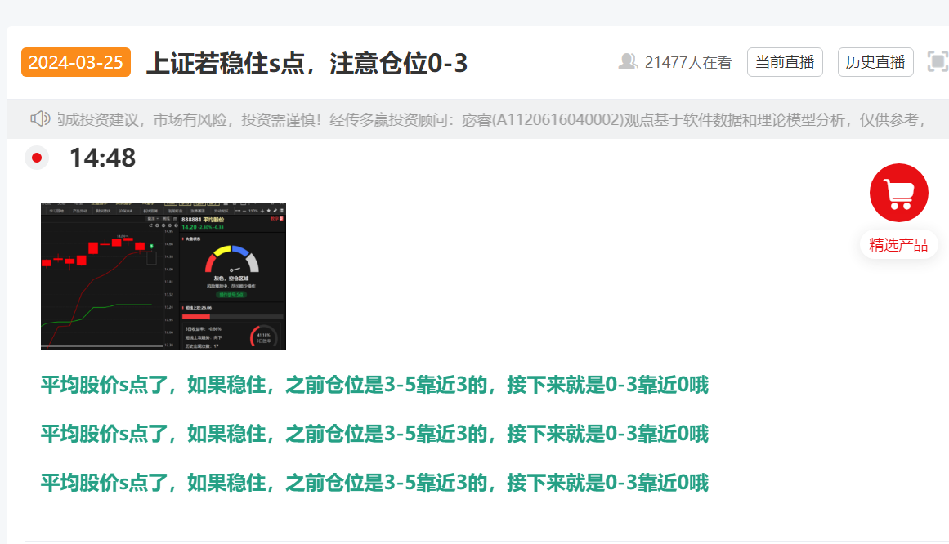
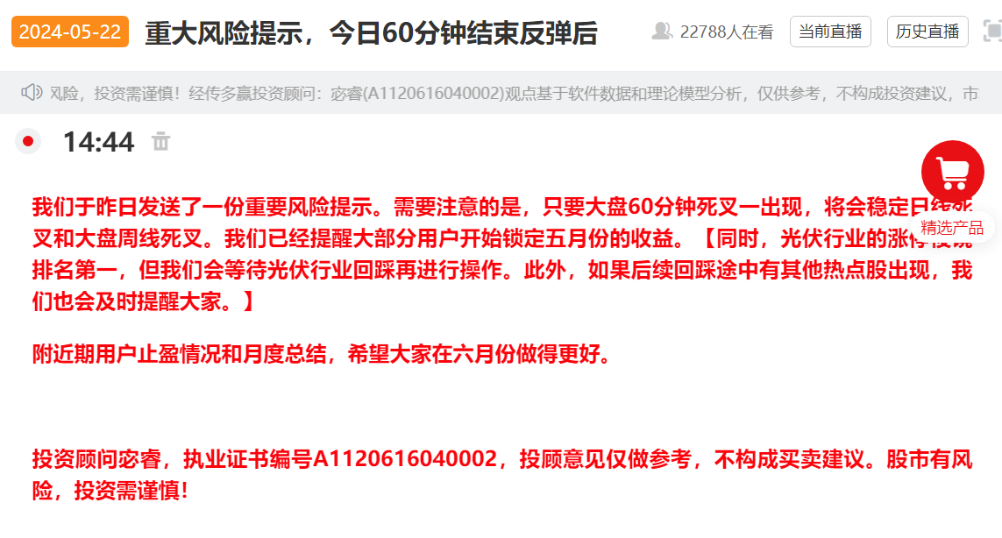
软件信号与我们重大风险提醒
经传多赢资深投顾 :宓睿丨执业编号:A1120616040002 风险提示:观点基于软件数据和理论模型分析，仅供参考，不构成买卖建议，股市有风险，投资需谨慎

Slide 8
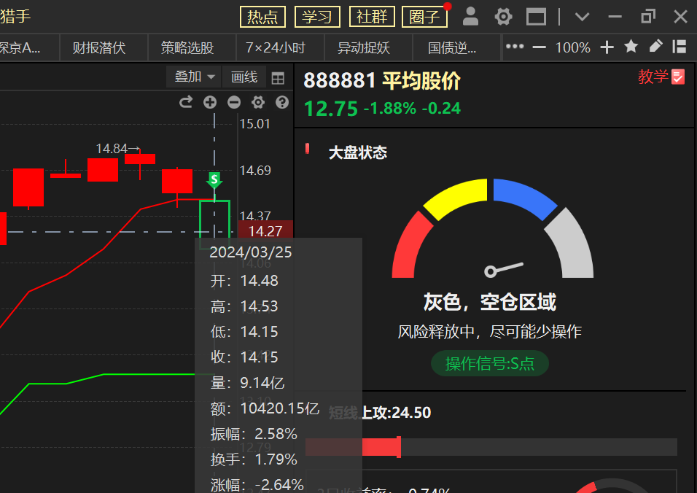
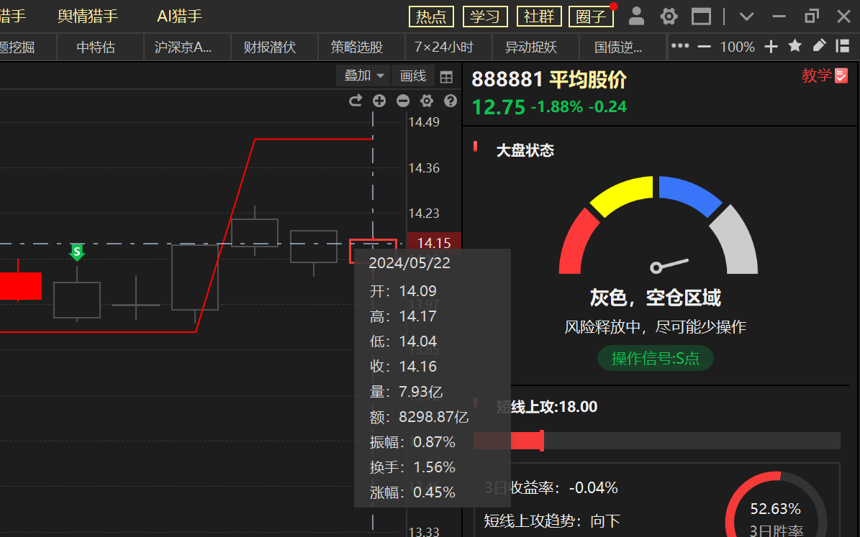
软件信号与我们重大风险提醒
经传多赢资深投顾 :宓睿丨执业编号:A1120616040002 风险提示:观点基于软件数据和理论模型分析，仅供参考，不构成买卖建议，股市有风险，投资需谨慎

Slide 9
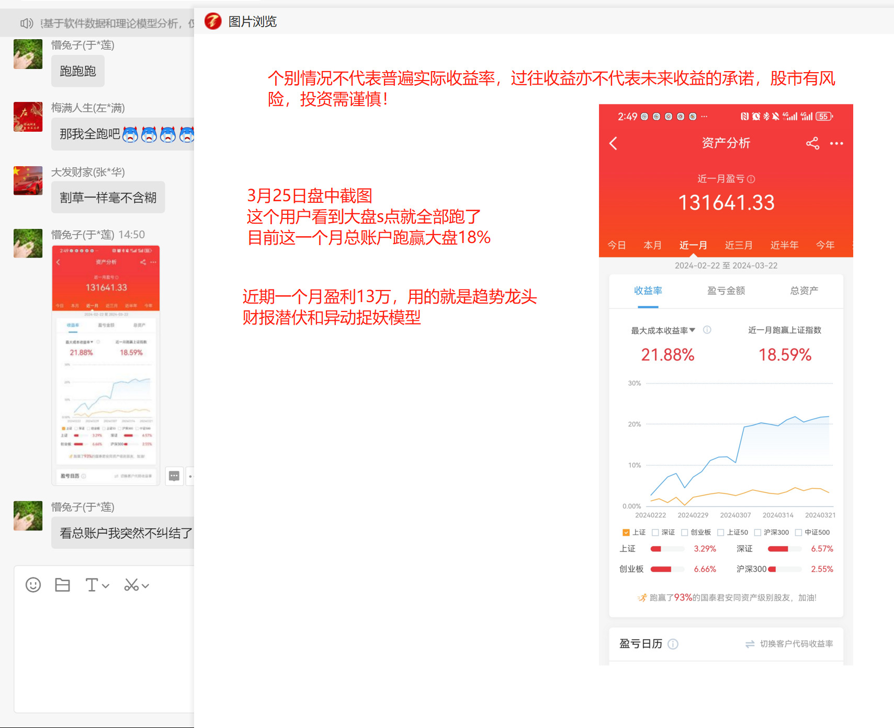
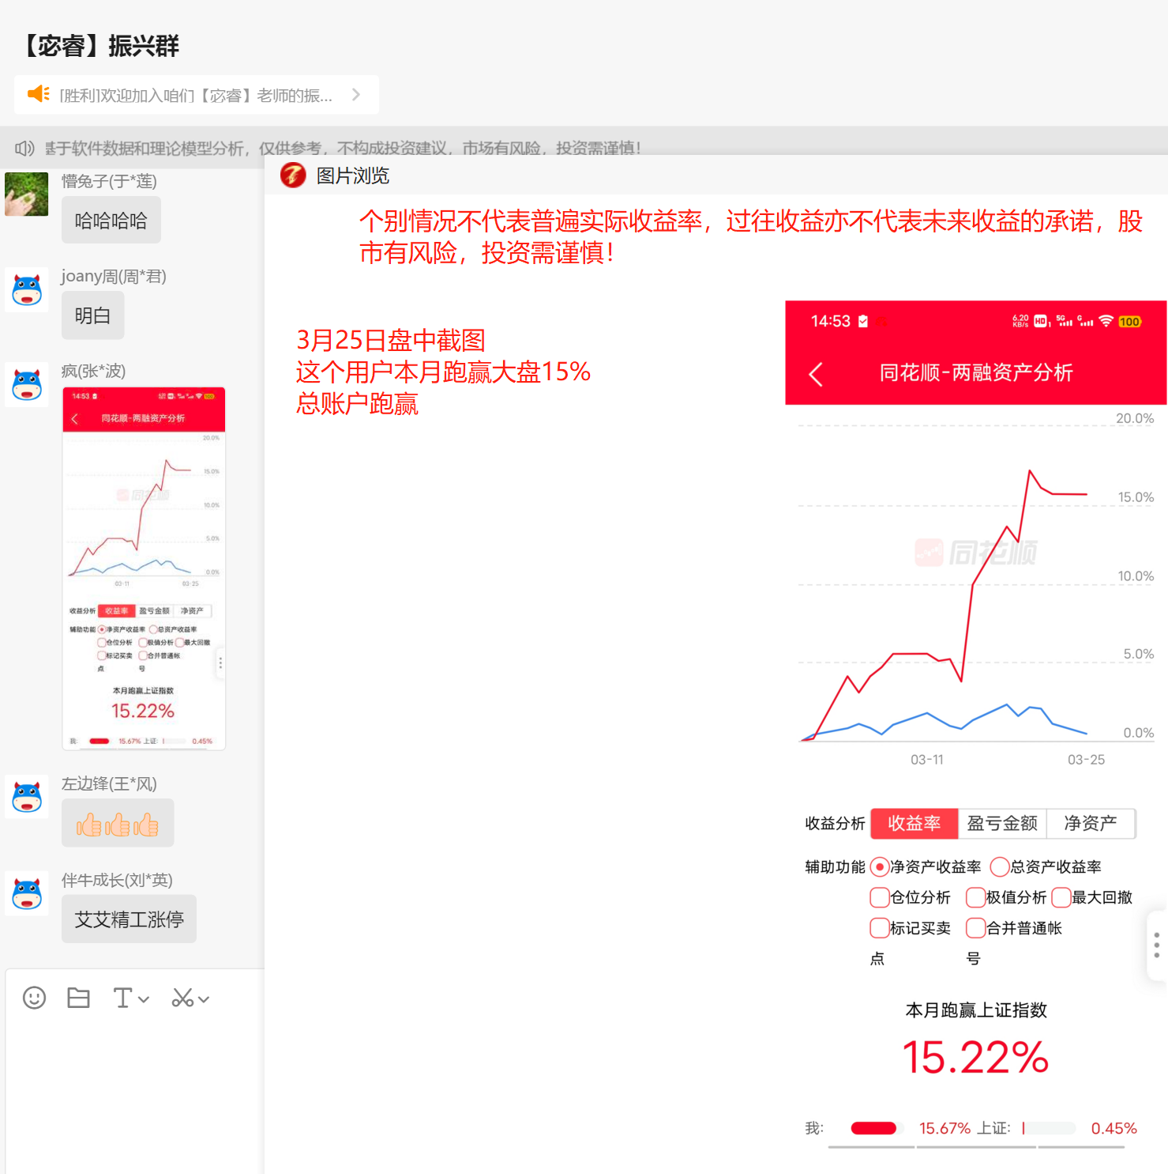
用户三月后交易结果
经传多赢资深投顾 :宓睿丨执业编号:A1120616040002 风险提示:观点基于软件数据和理论模型分析，仅供参考，不构成买卖建议，股市有风险，投资需谨慎

Slide 10
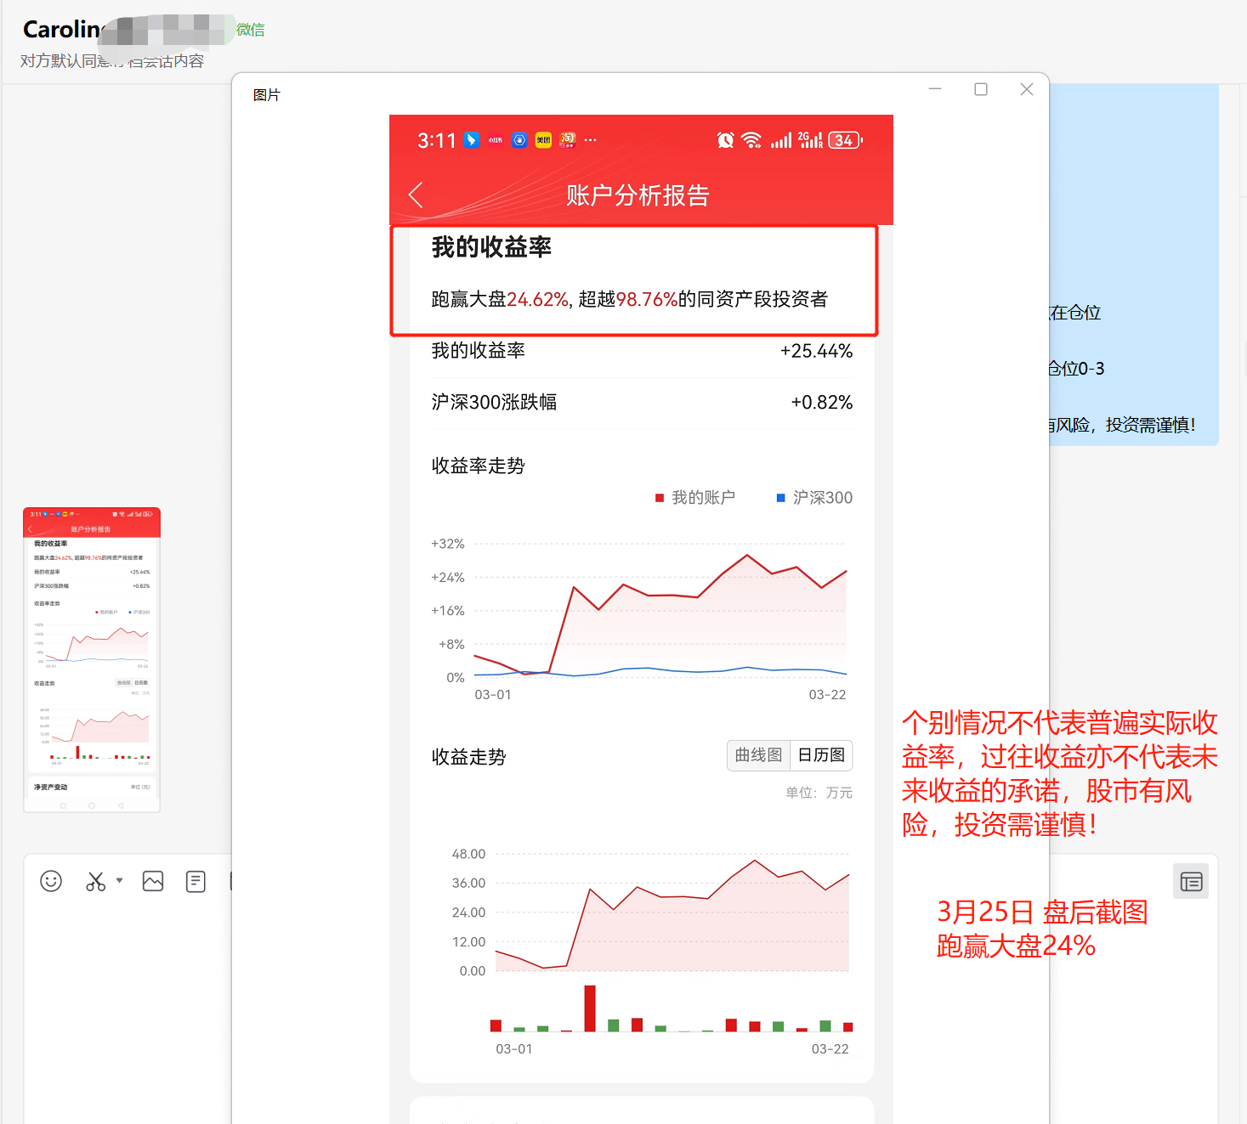
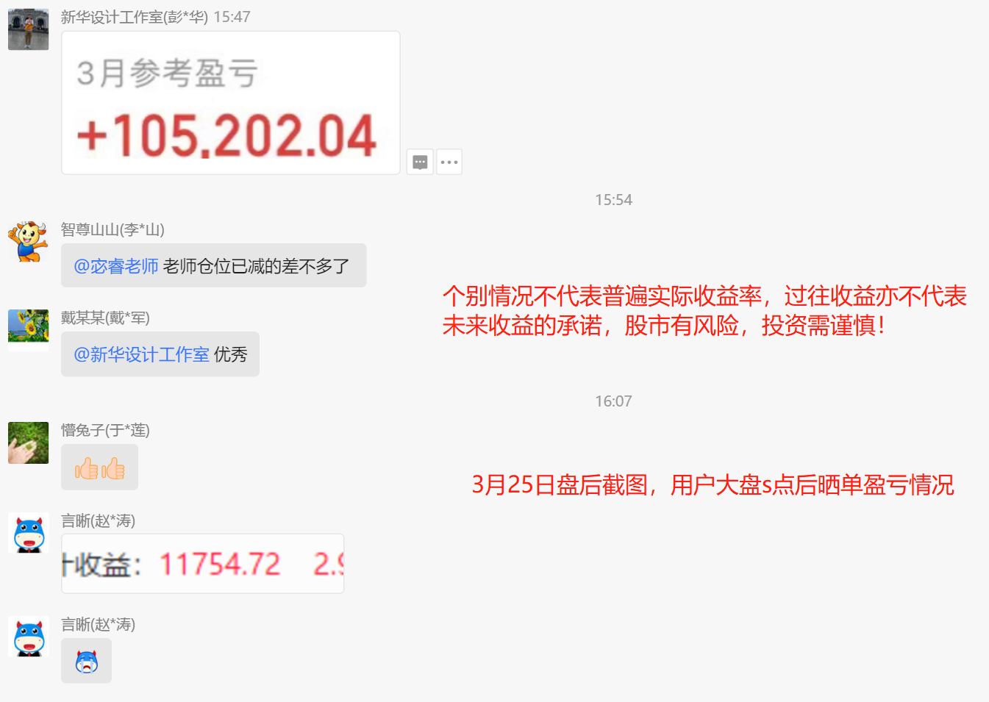
用户三月后交易结果
经传多赢资深投顾 :宓睿丨执业编号:A1120616040002 风险提示:观点基于软件数据和理论模型分析，仅供参考，不构成买卖建议，股市有风险，投资需谨慎

Slide 11
用户五月后交易结果
经传多赢资深投顾 :宓睿丨执业编号:A1120616040002 风险提示:观点基于软件数据和理论模型分析，仅供参考，不构成买卖建议，股市有风险，投资需谨慎

Slide 12
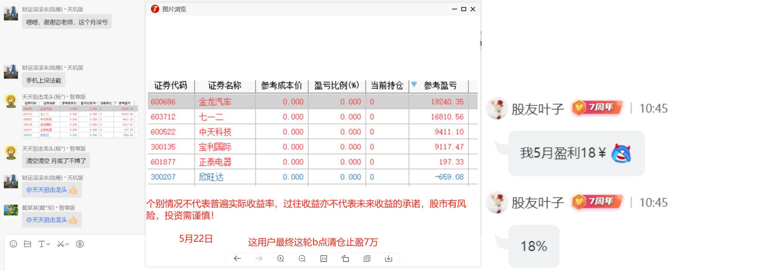
用户五月后交易结果
经传多赢资深投顾 :宓睿丨执业编号:A1120616040002 风险提示:观点基于软件数据和理论模型分析，仅供参考，不构成买卖建议，股市有风险，投资需谨慎

Slide 13
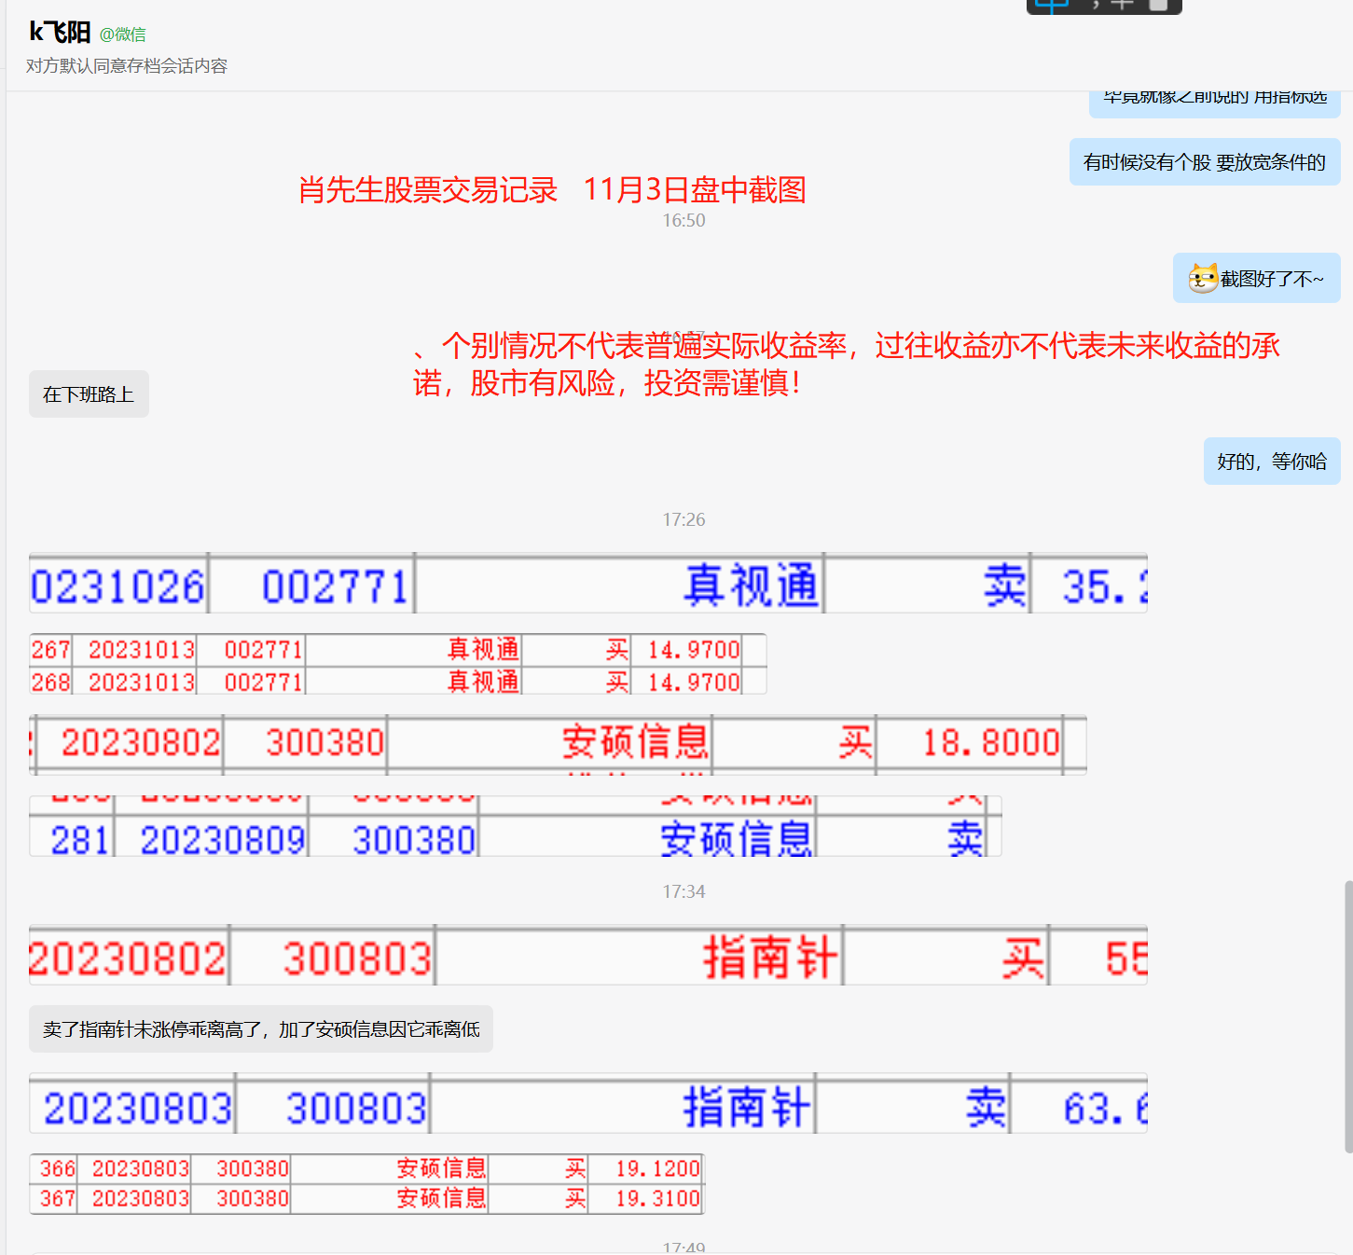
2023年的五穷六绝七翻身
肖先生如何一年5万变20万？精选龙头毛坯必读
https://gsh.n8n8.cn/video/short/13014?share=1&cps_id=350402
个别情况不代表普遍实际收益率，过往收益亦不代表未来收益的承诺，股市有风险，投资需谨慎！
肖先生，这个用户2023年初总资产只有5万，在八月份之前一直小仓位练习我们的毛坯模型，没有大赚也没有大亏，主要就是摸索适合自己工作环境的软件交易思路。他的转折点在八月，就是我们大部分用户经历过的金融科技那波行情。
八月，直接满仓5万交易金融科技的安硕信息，盈利4万，本金和9万离场
九月，华映科技投入3万赚了2万，本金和5万离场
十月，真视通投入7万赚了10万，本金和17万离场
经传多赢资深投顾 :宓睿丨执业编号:A1120616040002 风险提示:观点基于软件数据和理论模型分析，仅供参考，不构成买卖建议，股市有风险，投资需谨慎

Slide 14
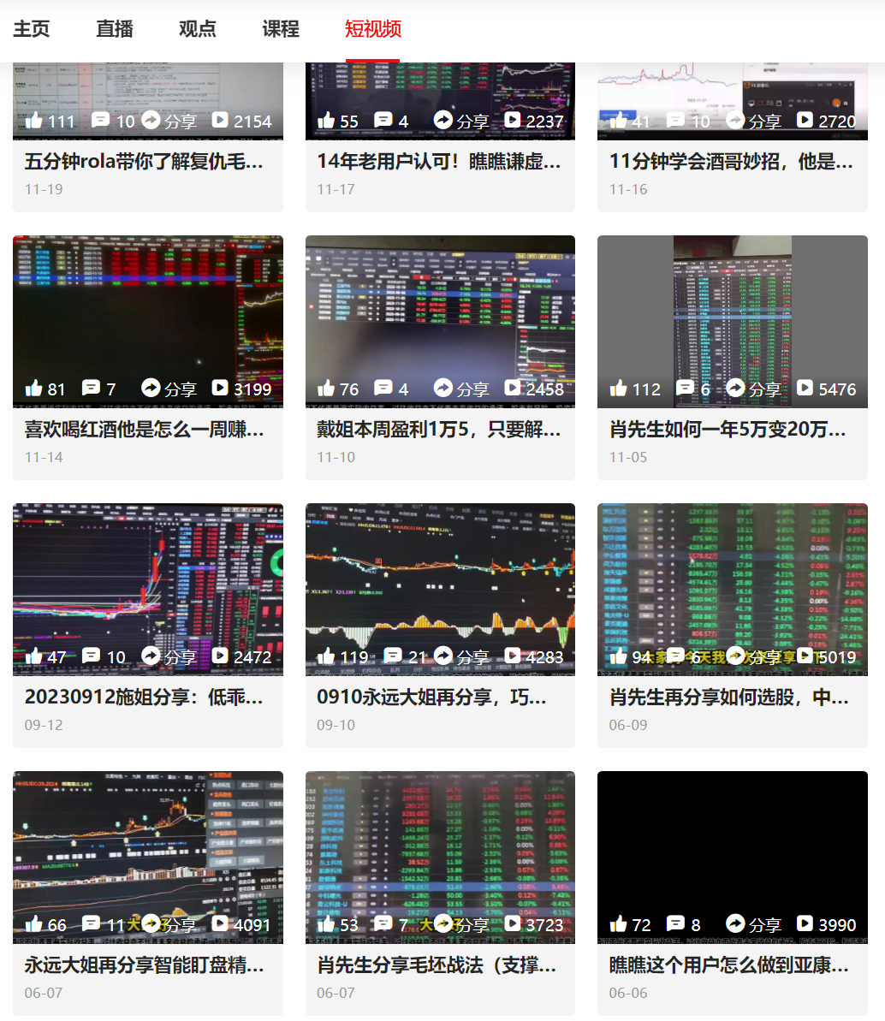
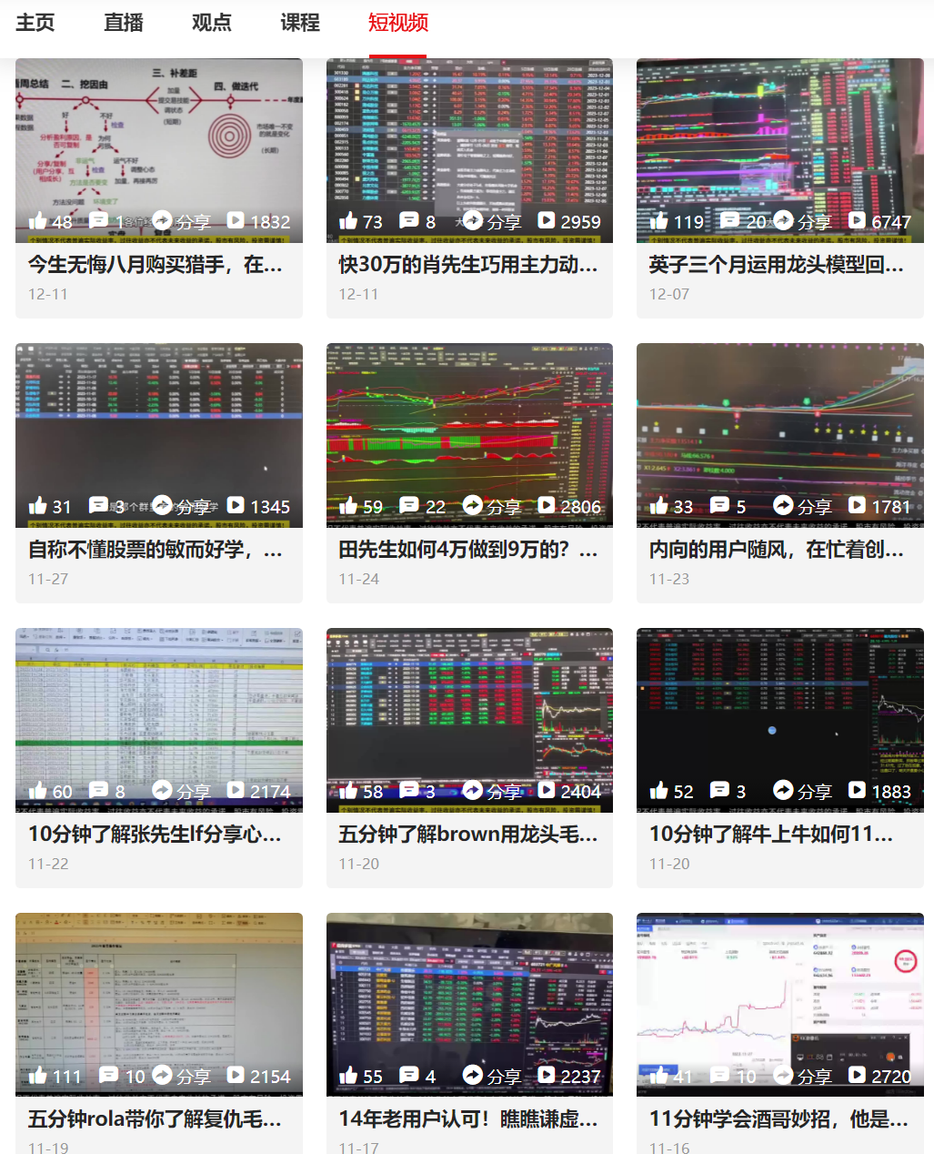
还有更多的肖先生
经传多赢资深投顾 :宓睿丨执业编号:A1120616040002 风险提示:观点基于软件数据和理论模型分析，仅供参考，不构成买卖建议，股市有风险，投资需谨慎

Slide 15
小结
1、平均股价年线死叉阶段，非大盘平均股价日线B点区域不盲目做中长线，尤其是非控盘股
2、动不动就牛线下移的环境，掌握熊线上移最大机会，牛线下移最大风险
3、赚钱了要学会落地，风险来了要学会快跑
4、机器是理性的，人是感性的，用好我们的服务和产品说明书
5、五穷六绝七翻身，下半年的翻身，准备好了么？
经传多赢资深投顾 :宓睿丨执业编号:A1120616040002 风险提示:观点基于软件数据和理论模型分析，仅供参考，不构成买卖建议，股市有风险，投资需谨慎

Slide 16
PART 02
下半年翻身准备
工作

Slide 17
创业板历史，科创板展望
A股每一个板块都带着各自的时代印记，主板是国企脱困和股份制改造，中小板是民营企业腾飞，创业板是新经济与新能源，而科创板的定位就是今后十年最稀缺的核心硬科技。
经传多赢资深投顾 :宓睿丨执业编号:A1120616040002 风险提示:观点基于软件数据和理论模型分析，仅供参考，不构成买卖建议，股市有风险，投资需谨慎

Slide 18
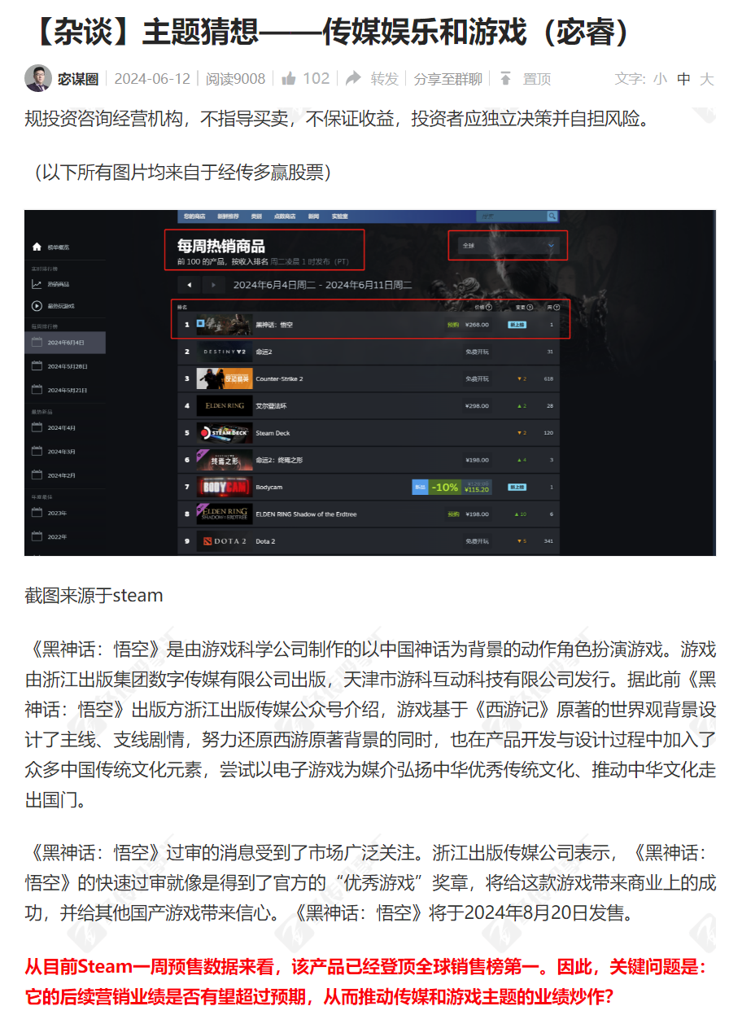
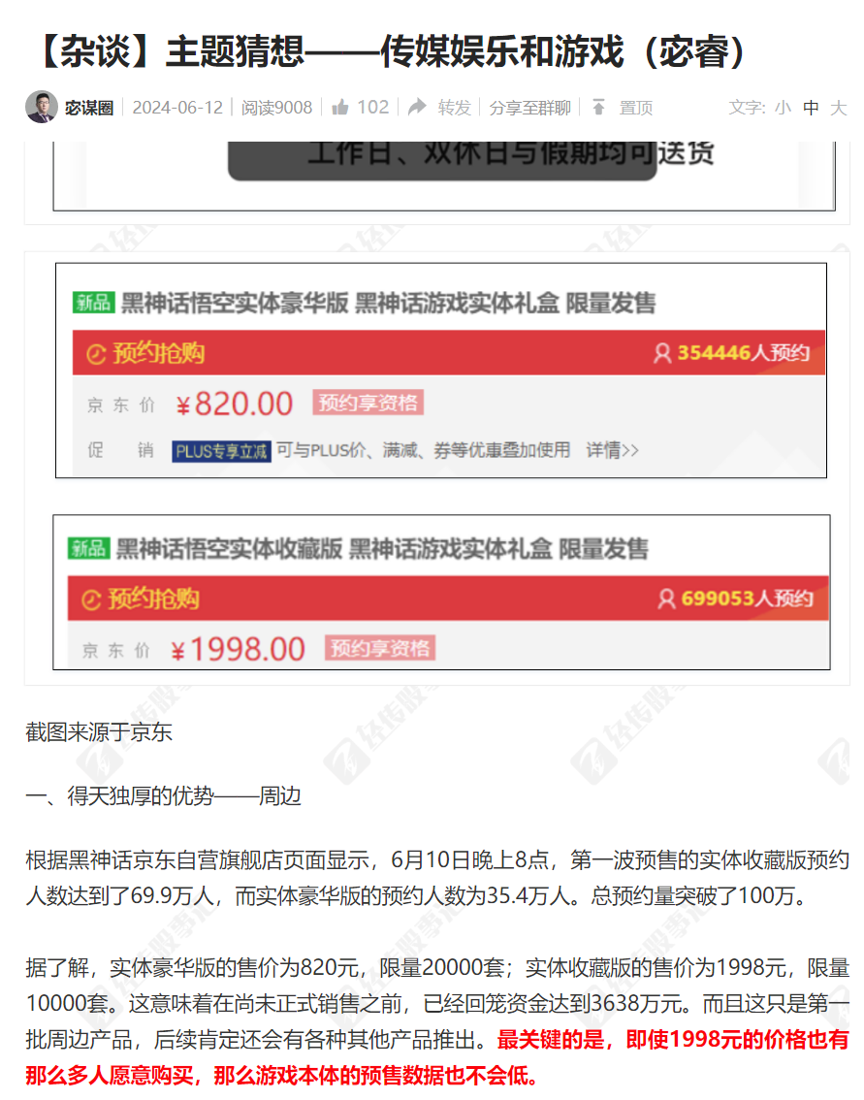
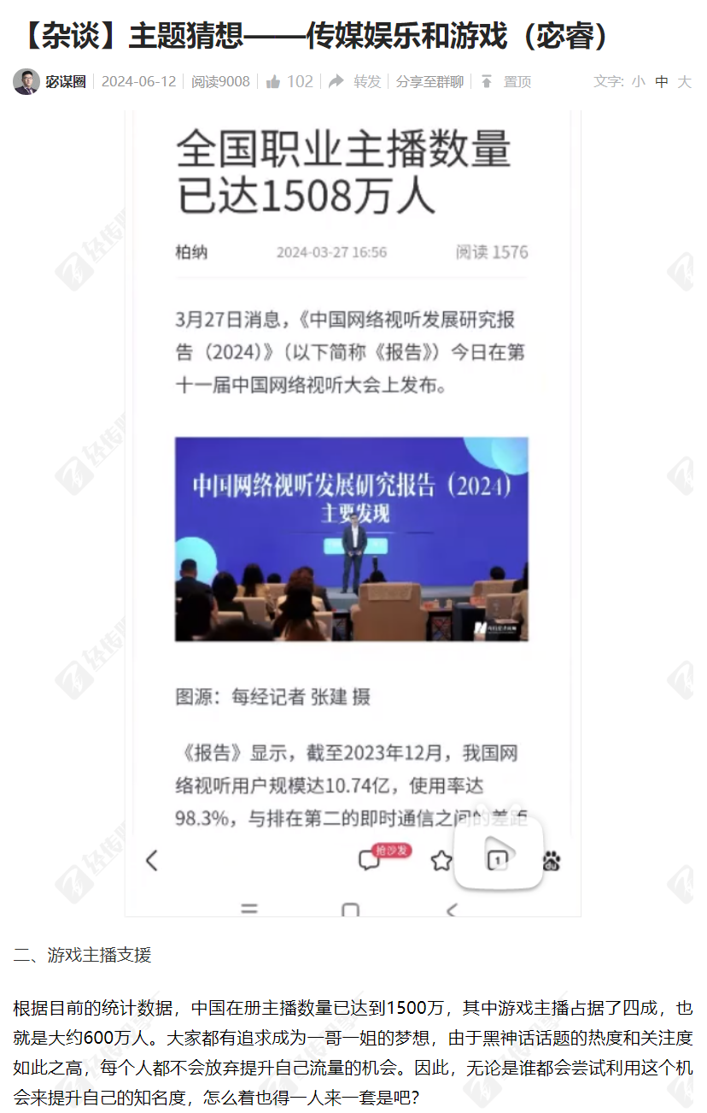
传媒、游戏和人工智能
经传多赢资深投顾 :宓睿丨执业编号:A1120616040002 风险提示:观点基于软件数据和理论模型分析，仅供参考，不构成买卖建议，股市有风险，投资需谨慎

Slide 19
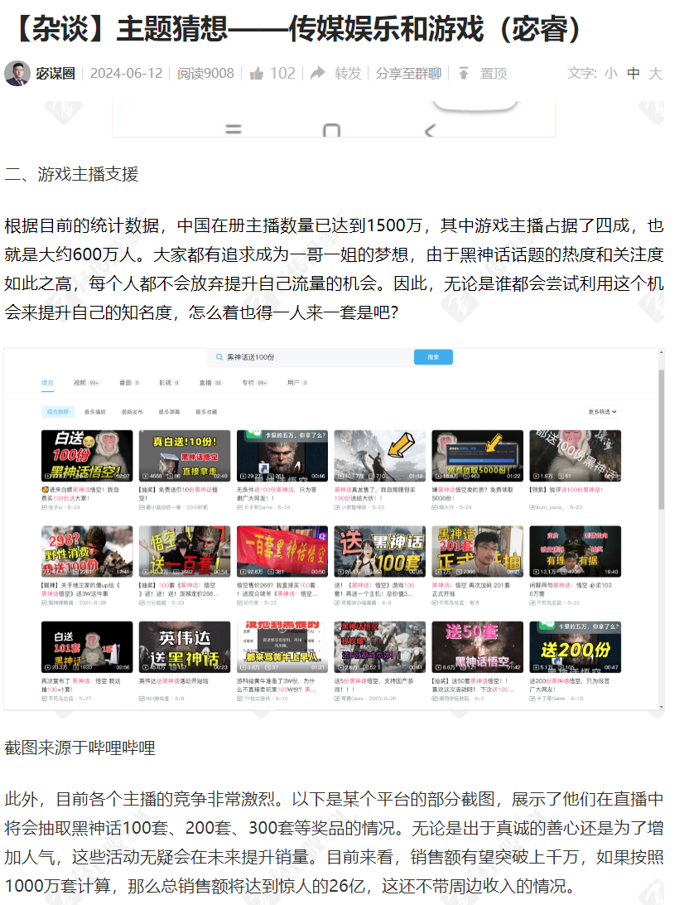
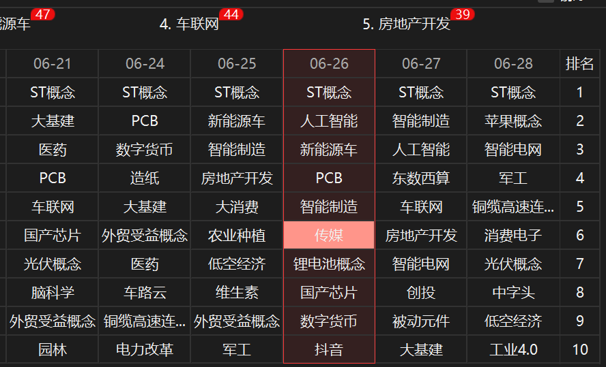
传媒、游戏和人工智能
爆发需要观察主题猎手何时出现五天三次或三天两次的炒作。自古以来，传媒娱乐和游戏一直是密不可分的。目前，传媒已经上榜了一次，接下来我们需要关注其持续性。一旦发现五天三次或三天两次的炒作，就要注意这个方向是否有资金提前炒作业绩大增的预期。尤其是在8月20日之前。
经传多赢资深投顾 :宓睿丨执业编号:A1120616040002 风险提示:观点基于软件数据和理论模型分析，仅供参考，不构成买卖建议，股市有风险，投资需谨慎

Slide 20
PART 03
送成都现场用户
大礼

Slide 21
大礼一：下半年主要模型
标题：【基础教学】回归年线战法再优化（宓睿）
类型：观点
作者：宓睿（执业编号:A1120616040002）
链接：https://gsh.n8n8.cn/viewpoint/75273?share=1&cps_id=350402
标题：【基础教学】第四十七讲：复仇毛坯精讲（宓睿）
类型：观点
作者：宓睿（执业编号:A1120616040002）
链接：https://gsh.n8n8.cn/viewpoint/73299?share=1&cps_id=350402
标题：【基础教学】第四十六讲：超跌反弹模型精讲（宓睿）
类型：观点
作者：宓睿（执业编号:A1120616040002）
链接：https://gsh.n8n8.cn/viewpoint/73026?share=1&cps_id=350402
经传多赢资深投顾 :宓睿丨执业编号:A1120616040002 风险提示:观点基于软件数据和理论模型分析，仅供参考，不构成买卖建议，股市有风险，投资需谨慎

Slide 22
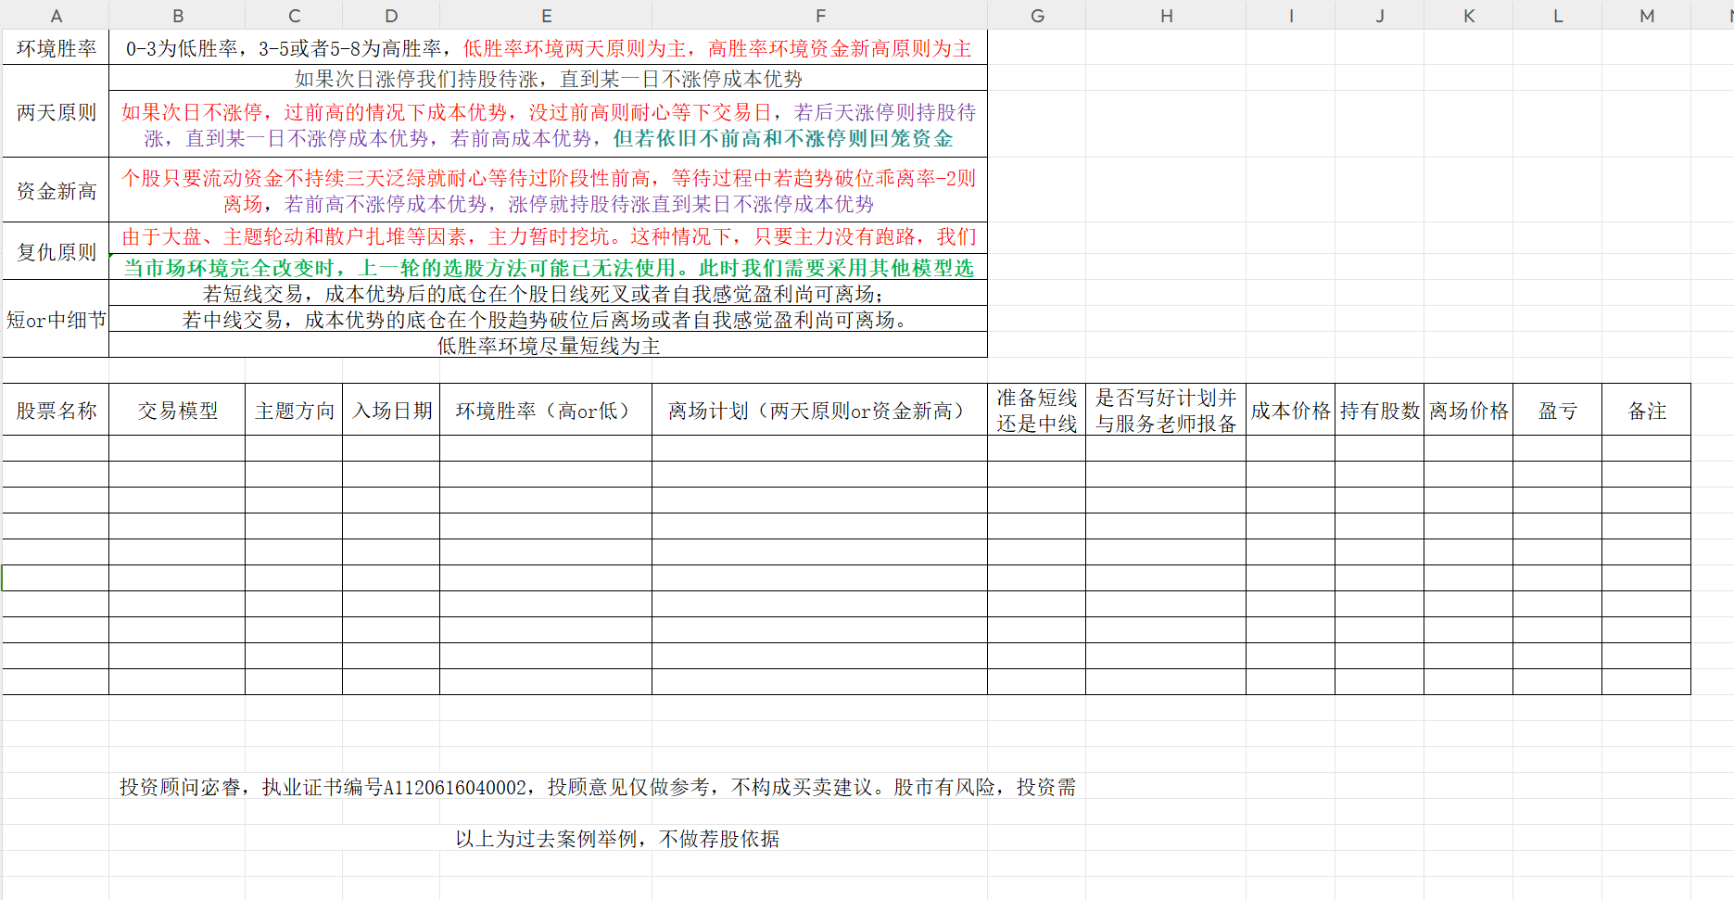
大礼二：交易计划表
经传多赢资深投顾 :宓睿丨执业编号:A1120616040002 风险提示:观点基于软件数据和理论模型分析，仅供参考，不构成买卖建议，股市有风险，投资需谨慎

Slide 23
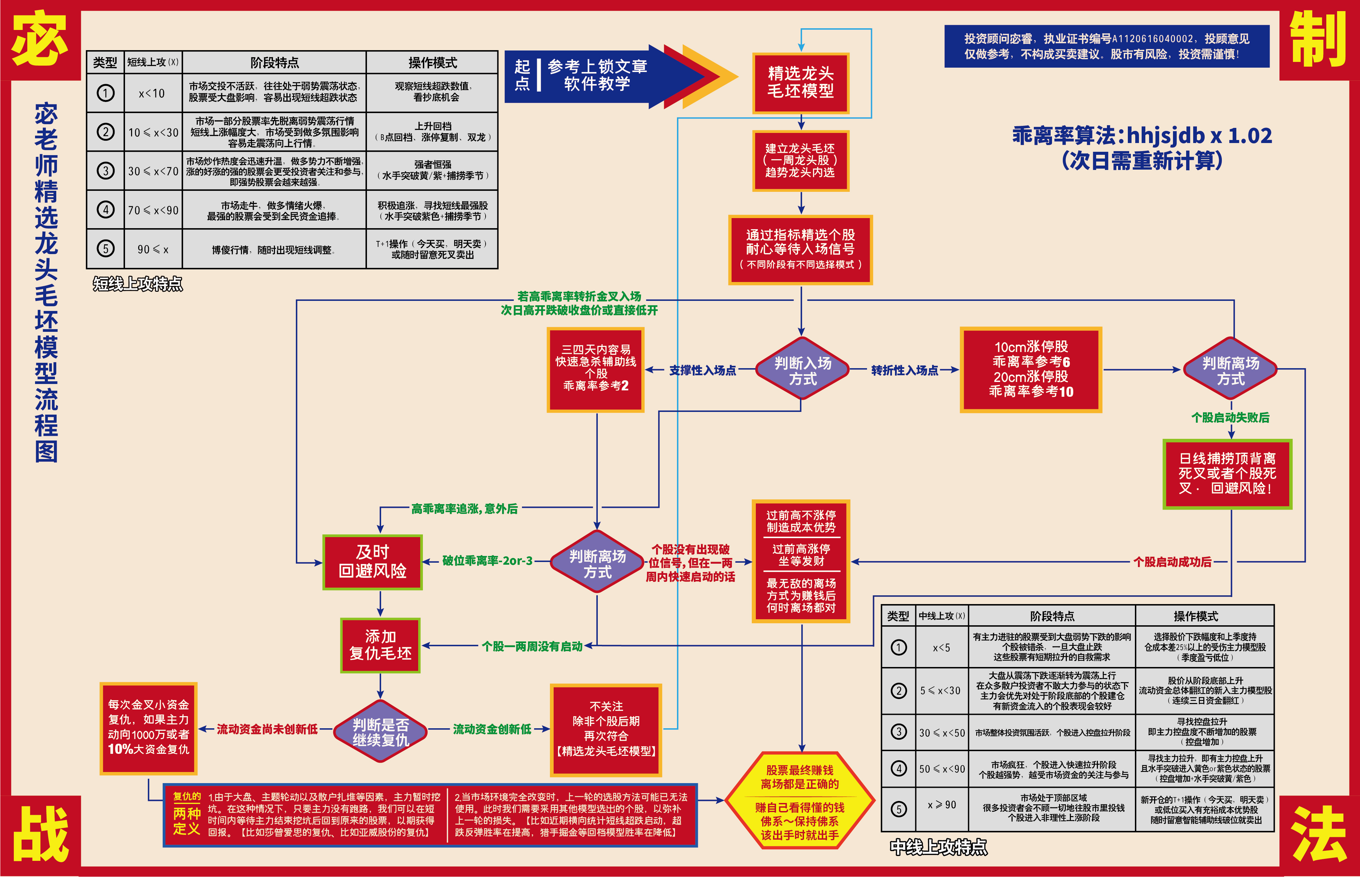
大礼三：交易流程图
我们最近的教学围绕着这张图展开。首先，我们需要确定选股方案、选择入场时机，以及如何应对成功和失败的情况。然后，我们需要制定复仇后续计划等等。通过多次练习，我们可以解决交易中的隐患，并跟随市场趋势进行多次尝试，最终成为真正的独立投资者。
经传多赢资深投顾 :宓睿丨执业编号:A1120616040002 风险提示:观点基于软件数据和理论模型分析，仅供参考，不构成买卖建议，股市有风险，投资需谨慎

Slide 24
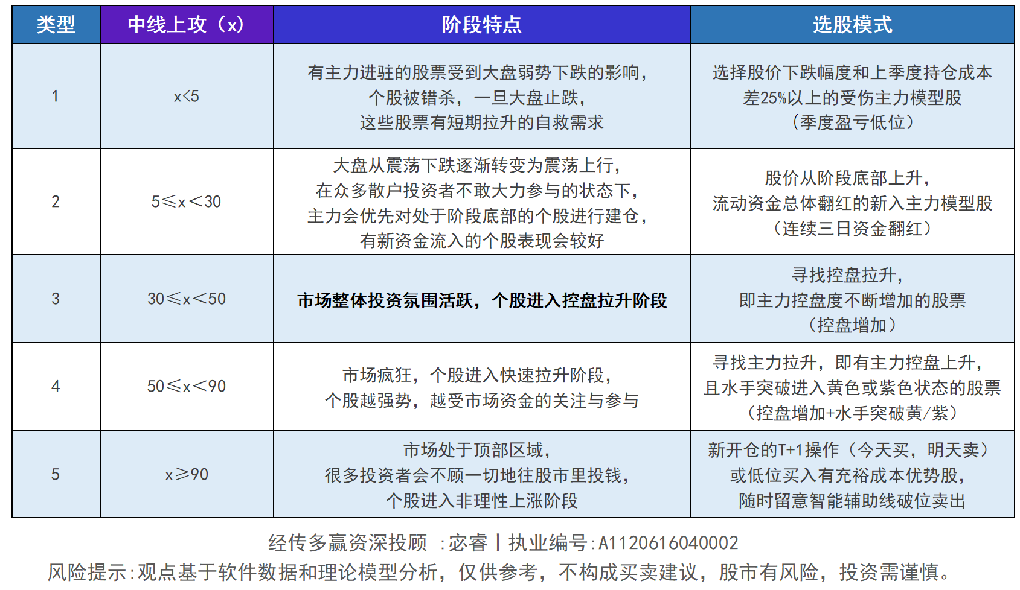
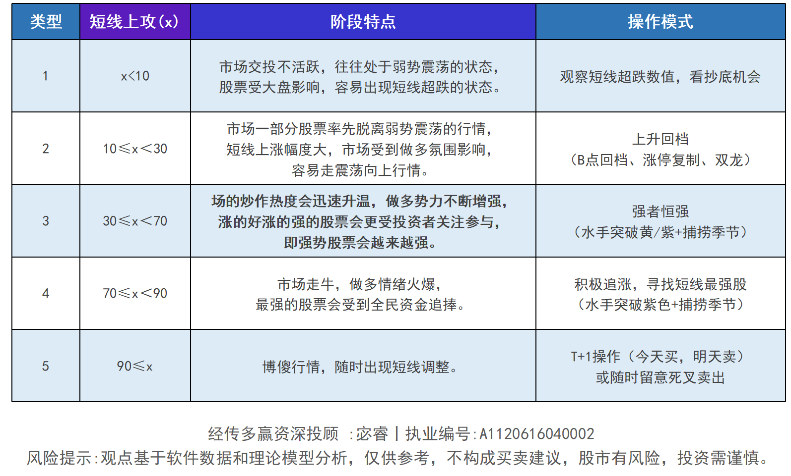
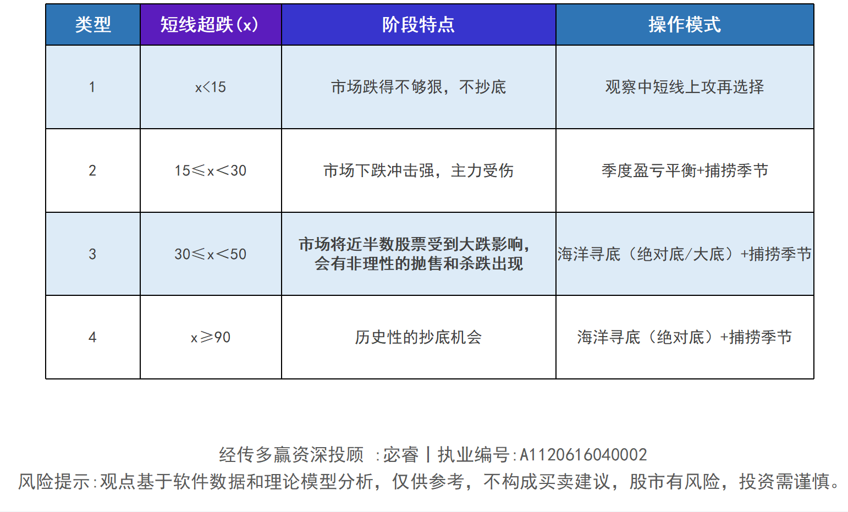
大礼四：横向统计详解图
底层逻辑清晰后，经传各种老师教学的战法大家就不会学乱了。同时，方法的时效性，可以得到有效解决。
经传多赢资深投顾 :宓睿丨执业编号:A1120616040002 风险提示:观点基于软件数据和理论模型分析，仅供参考，不构成买卖建议，股市有风险，投资需谨慎

Slide 25
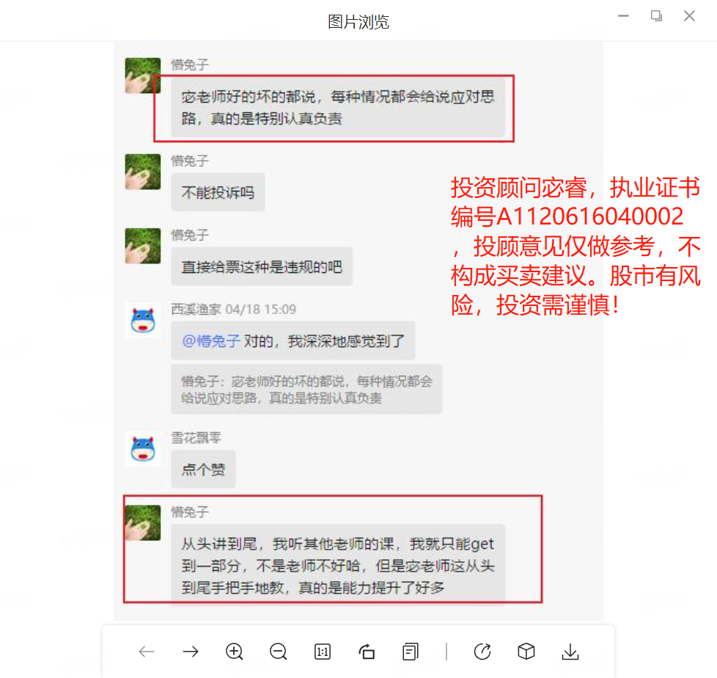
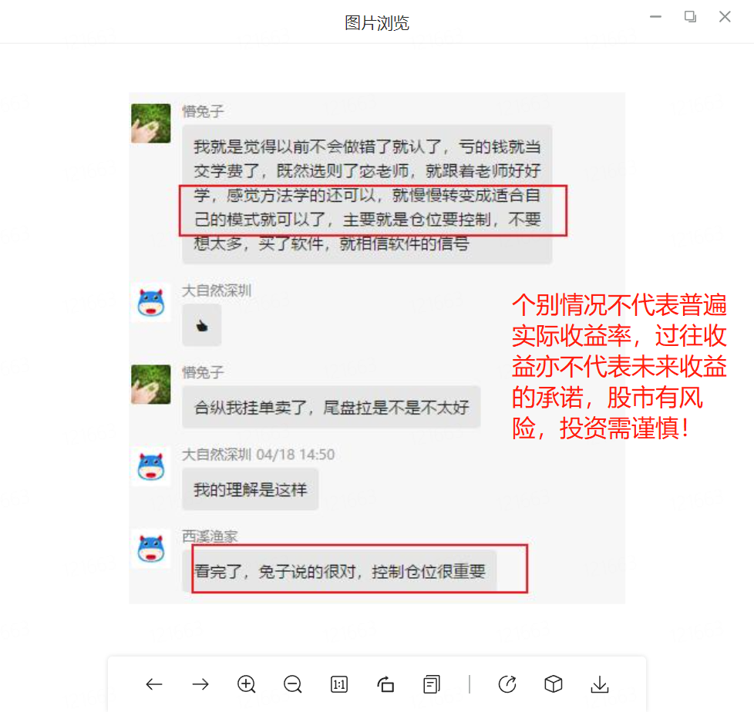
附录：某用户说
经传多赢资深投顾 :宓睿丨执业编号:A1120616040002 风险提示:观点基于软件数据和理论模型分析，仅供参考，不构成买卖建议，股市有风险，投资需谨慎

Slide 26
大礼五：活动让利
经传多赢资深投顾 :宓睿丨执业编号:A1120616040002 风险提示:观点基于软件数据和理论模型分析，仅供参考，不构成买卖建议，股市有风险，投资需谨慎

Slide 27
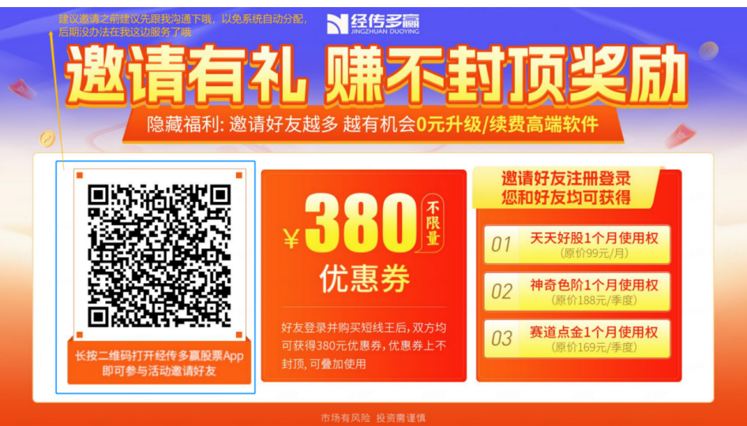
大礼六：邀请有礼
经传多赢资深投顾 :宓睿丨执业编号:A1120616040002 风险提示:观点基于软件数据和理论模型分析，仅供参考，不构成买卖建议，股市有风险，投资需谨慎

Slide 28
PART 04
总论

Slide 29
总论
1、第一次来成都巡讲，面见成都现场用户，带来一些礼物，市场中长期生存的秘诀
2、市场环境变了，掌握可复制模型，并且规避惯性思维，账户能得到慢慢改善
3、底部思维、成本思维和原则思维，熟练掌握和理解
经传多赢资深投顾 :宓睿丨执业编号:A1120616040002 风险提示:观点基于软件数据和理论模型分析，仅供参考，不构成买卖建议，股市有风险，投资需谨慎

